Slide 1
Индекси шаффофияти буҷети давлатии Тоҷикистон Ҷумаев Уктам Мирзоёрович

Slide 2
Тадқиқот оид ба шаффофияти буҷети давлатии Тоҷикистон
Сарпарастони тадқиқот :
Шарикии буҷетии байналмилалӣ (International Budget Partnership)
Институти « Ҷамъияти Кушода»-Бунёди Мадад дар Тоҷикистон
Иштирокчӣ:
Кафедраи идоракунии маҳаллӣ ва давлатии донишкадаи соҳибкорӣ ва хидмат

Slide 3
Рисолати ташаббусҳои Шарикии Байналмилалии Буҷетӣ (IBP)
беҳбуди некуаҳволии шаҳрвандони ҶТ тавассути :
рушди самаранокии хидматрасониҳои давлатӣ ,
шаффофияти равfндҳои буҷет ,
зерҳисобияти ниҳодҳои давлатӣ ,
тақсими одилонаи манбаъҳои буҷет
аз тариқи
ҷалби фаъол ва босалоҳияти шаҳрвандон ва тамоми ҷонибҳои манфиатдор дар раванди буҷетсозии кишвар

Slide 4
Ҳадафҳои стратегии Шарикии Байналмилалии Буҷетӣ (IBP)
Пешбурди меъёрҳои байналхалқӣ ва таҷрибаҳои беҳтарини ШББ дар Тоҷикистон
Боло бурдани сатҳи ҳамкориҳо бо ниҳодҳои давлатӣ,расонаҳо, бахши тиҷорат ва ҷонибҳои манфиатдор
Мусоидат ба ташаббусҳо оид ба таъмини шаффофият аз қаринаи ШББ
Тақвияти тавонмандии зеҳнии ТҒҲ, ВАО, академияҳо ва дигар чонибҳои дар раванди назорат, таҳлил ва идоракунии хароҷоти давлат ҷаблшуда .
Кумак дар ҳамкориҳои байналмилалии ШББ
Баланд бардоштани огоҳии ҷомеа аз равндҳои буҷет ва фароҳам овардани шароит барои иштирок дар он
Баланд аа

Slide 5
Тадқиқот оид ба шаффофияти буҷет аз чӣ иборат аст ?
Созмони Шарикии Байналмилалии Буҷетӣ (ШББ)
Методологияи Индекси шаффофияти буҷетро таҳия намуд,
ки дар асоси маълумоти аз муҳақиқони бетараф гирифташуда ,
дар ду сол як бор мураттаб мешавад .
Notes:
Different depths because some elements are more detailed than others: the public access to budget information (and the comprehensiveness and timeliness of such information) is very detailed. Less detail is on CSO participation opportunities, and a good amount of information can be found on the strength of the formal oversight institutions
Based on internationally agreed standards: IMF, OECD, INTOSAI, IBP. So that it is a credible tool, and reflects good practices
Allows comparisons between countries and across time: this is particularly useful to see whether there have been improvements across time, in certain practices, and also it can help finding examples of good practice that may be replicated, and be a source of ideas for suggestions (for example, in a particular country there might be a good system in place to allow civil society to participate during the budget formulation process, providing inputs on the priorities and sector allocations, and it may be used as an advocacy point, when suggesting to the executive ways inw hich CSOs can participate and in which the input can be truly incorporated into the budget.

Slide 6
Тадқиқот оид ба шаффофияти буҷет аз чӣ иборат аст ?
Арзёбии умумӣ:
Дастрасии ҷомеа ба иттилооти саривақтӣ ва дастраси буҷетӣ мутобиқ ба марҳилаҳои раванди буҷетӣ
Имконияти иштироки ҷомеа дар раванди буҷетӣ
Дараҷаи назорат аз болои раванди буҷетӣ
Notes:
Different depths because some elements are more detailed than others: the public access to budget information (and the comprehensiveness and timeliness of such information) is very detailed. Less detail is on CSO participation opportunities, and a good amount of information can be found on the strength of the formal oversight institutions
Based on internationally agreed standards: IMF, OECD, INTOSAI, IBP. So that it is a credible tool, and reflects good practices
Allows comparisons between countries and across time: this is particularly useful to see whether there have been improvements across time, in certain practices, and also it can help finding examples of good practice that may be replicated, and be a source of ideas for suggestions (for example, in a particular country there might be a good system in place to allow civil society to participate during the budget formulation process, providing inputs on the priorities and sector allocations, and it may be used as an advocacy point, when suggesting to the executive ways inw hich CSOs can participate and in which the input can be truly incorporated into the budget.

Slide 7
Методология
Тадқиқот дар асоси таҷрибаи байналмилалӣ оид ба идоракунии ҳисоботи молиявӣ аст (МВФ, ВБ, МБП):
«Маҷмуаи тавсияҳои амалӣ оид ба шаффофияти буҷет » (Сode of Good Practices on Fiscal Transparency) -МВФ
«Равишҳои муносиби кишварҳои узви ОЭСР дар таъмини шаффофияти буҷети давлатӣ »(OECD Best practices for budget transparency)
«Дастурамал оид ба шаффофияти молиявӣ » (Manual on Fiscal transparency) -МВФ
«Дастурамал оид ба шаффофият дар ҳисоботи буҷети давлатӣ » (Guide to transparency in government budget reports) -МБП
«Дастурамал оид ба шаффофияти даромадҳо аз манбаъҳо » (Guide on resource revenue transparency) -МВФ

Slide 8
Тадқиқот оид ба шаффофияти буҷет аз чӣ иборат аст ?
Тадқиқот оид ба шаффоияти буҷет дар ҳамкории созмонҳои тадқиқотии маҳаллии ҳар кишвар ва созмони Шарикии байналмилалии буҷетӣ татбиқ мешавад
ШББ раванди умумии тадқиқотро роҳбарӣ мекунад .
Пурсиш бори нахуст соли 2006 (59 кишвар) ва даврҳои оянда соли 2008 (85 кишвар), 2010 (94 кишвар), 2012 (100 кишвар) ва соли 2014 (101 кишвар)-ро фаро гирифт).
Раванди пурраи тадқиқот 18 моҳро дар бар мегирад
Натиҷаҳои давраи қаблӣ дар сомонаи www.openbudgetindex.org дарҷ шудаанд.

Slide 9
Шохиси (индекси) шаффофияти буҷет чӣ тавр ҳисоб карда мешавад
Пурсишнома оид ба шаффофияти буҷет
(142 савол)
Оид ба 8 ҳуҷҷати калидӣ
(дастрасии умумӣ,тақдими саривақтии иттилоот оид ба буҷет )
125 савол
Индекси шаффофияти буҷет

Slide 10
Шохиси(индекси) шаффофияти буҷет чи тавр ҳисоб карда мешавад
Индекси шаффофияти буҷет дар асоси 125 савол ҳисоб карда мешавад
Саволҳои 1-58 (Лоиҳаи буҷети давлатӣ )
Саволҳои 60-62 (Дархости буҷет)
Саволҳои 63-64, 66-71 (ҳисоботи моҳона ва чорякӣ)
Саволҳои 73-76 (Ҳисоботи нимсола)
Саволҳои 77-86 (Ҳмсоботи солона
Саволҳои 87-89, 91, 95-96, 108 (Ҳисоботи аудиторӣ
Саволҳои В 109-112 (Буҷети шаҳрвандӣ бюджет)
Бузургии миёна.

Slide 11
Баҳогузории дастрасии ҷомеа ба ҳуҷҷатҳои асосии буҷетӣ
ҳуҷҷат | Муҳлати нашр барои “ҳуҷҷатҳои ба ҳамагон дастрас”
Дархости буҷет | Ҳадди ақал як моҳ қабл аз он бояд нашр шавад, ки Лоиҳаи «Қонун оид ба буҷети давлатӣ» барои баррасӣ ба ниҳоди қонунгузор фиристода мешавад,
Лоиҳаи буҷети давлатӣ | Ҳамзамон бо пешниҳод барои баррасӣ ба ниҳоди қонунгузор (ҳадди ақал то қабули он аз ҷониби ниҳоди қонунгузор ) бояд нашр шавад
Буҷети тасдиқшуда | Бояд дар муҳлати на камтар аз се моҳ баъд аз тасдиқи ниҳоди қонунгузор нашр шавад
Буҷети шаҳрвандӣ | а).агарон шакли содашудаи пешниҳоди буҷети мақомоти иҷроия бошад, бояд ҳамзамон бо лоиҳаи буҷети давлатии «ба ҳамагон дастрас»чоп шавад. б) агар он шакли содашудаи буҷети тасдиқшуда бошад, бояд дар як вақт бо буҷети тасдиқшудаи «ба ҳамагон дастрас» нашр шавад

Slide 12
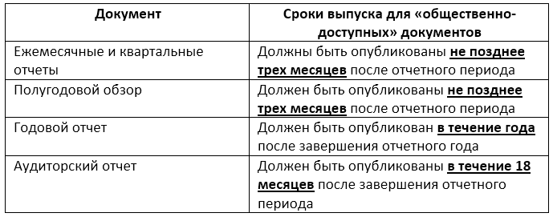
Баҳогузории дастрасии ҷомеа ба ҳуҷҷатҳои асосии буҷет

Slide 13
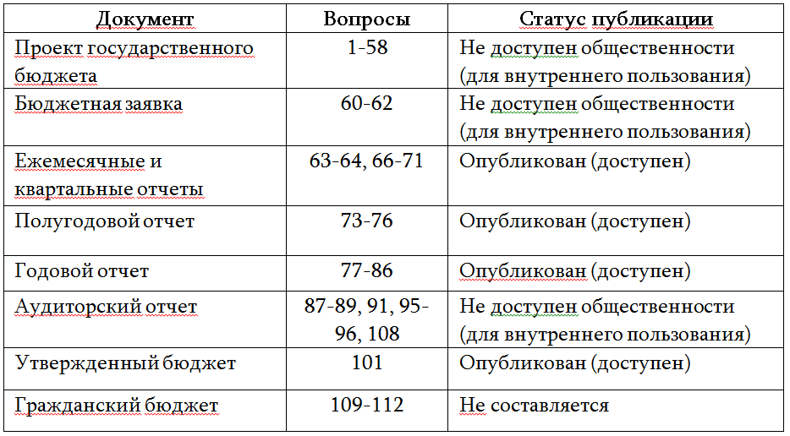
РЕЗУЛЬТАТЫ ИССЛЕДОВАНИЯ -2012
Оценка доступности восьми основных бюджетных документов для общества

Slide 14
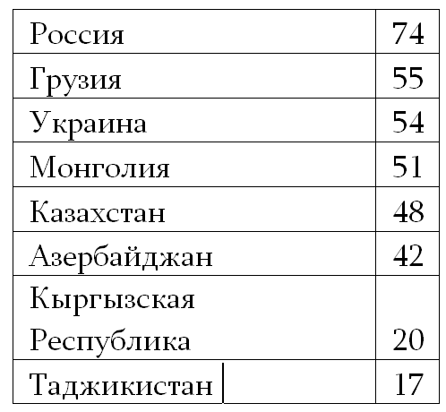
Натиҷаҳои тадқиқоти соли -2012
Индекси кушодагии буҷети Тоҷикистон дар соли 2012г.= 17 балл аз 100 балли имконпазир
Дар қиёс бо кишварҳои ҳамсоя Тоҷикистон дар кадом ҳолат аст?
Notes:
Россия, Гурҷистон, Украина, Муғулистон,Қазоқистон, Озарбойҷон, Ҷумҳурии Қирғизистон, Тоҷикистон

Slide 15
ИКБ – 2014 дар Тоҷикистон
Бари ворид намудани тавсияҳои созмони ШББ (Июни соли 2013 – Феврали соли 2014) корҳои зиёда анҷом дода шуд
Вазорати молия ҳуҷҷатҳои зеринро, ки пештар дастрас набуданд, таҳия ва нашр намуд :
Лоиҳи пешакии буҷет
Лоиҳаи буҷети ҳокимияти иҷроия
Буҷети шаҳрвандӣ
Даври дуюми тадқиқоти ИКБ дар Тоҷикистон (Феврал – Июнио 2014)

Slide 16
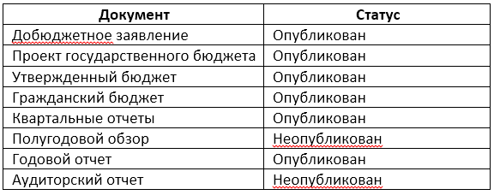
Натиҷаҳои тадқиқоти соли 2014
Баҳогузории дастрасии ҷомеа ба 8 ҳуҷҷати асосии буҷет ва
Notes:
Ҳуҷҷат- ҳолат. 1.Дархост қабл аз буҷет-нашр шуда. 2Лоиҳаи буҷети давлатӣ-нашр шуда.3Лоиҳаи тасдиқшуда-нашр шуда.4. Буҷети шаҳрвандӣ-нашр шуда.5. Ҳисоботҳои чорякӣ-нашр шуда 6. Шарҳи нимсола-нашр нашуда 7.ҳисоботи солона –нашр шуда 8.Ҳисоботи аудиторӣ-нашр нашуда

Slide 17
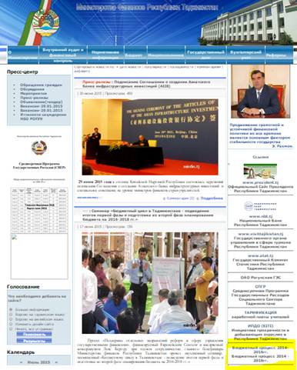
Ҳуҷҷатҳо оид ба буҷет, ки дар сомонаи www.minfin.tj дастрасанд

Slide 18
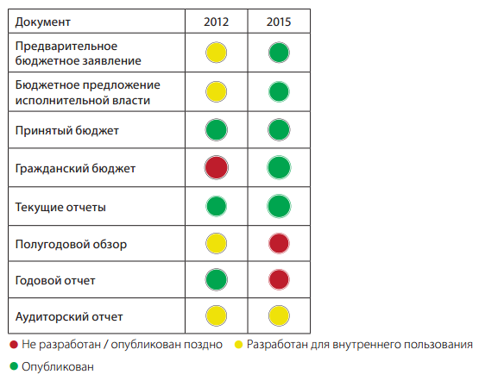
Натиҷаҳои тадқиқоти солҳои 2012-2014
Notes:
Ҳуҷҷат.Дархости пешакии буҷет.Пешиҳоди ҳокимияти иҷроия оид ба буҷет.Буҷети қабулшуда. Буҷети шаҳрвандӣ. Ҳисоботи ҷорӣ. Шарҳи нимсола.Ҳисоботи солона. Ҳисоботи аудиторӣ..Нотаҳияшуда/дер нашр шуда. Барои истифодаи дохилӣ таҳия шудааст

Slide 19
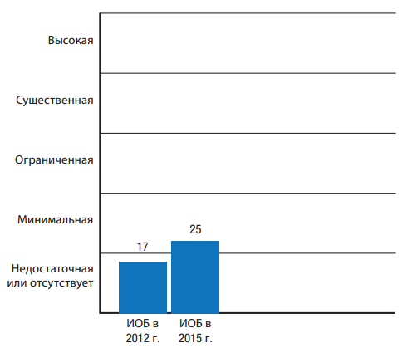
Динамикаи тағйирёбии шаффофият
Notes:
Баланд. Назаррас . Бо маҳдудият. Ҳадди ақал. Нокифоя ё ғайримавҷуд. ИКБ дар...

Slide 20
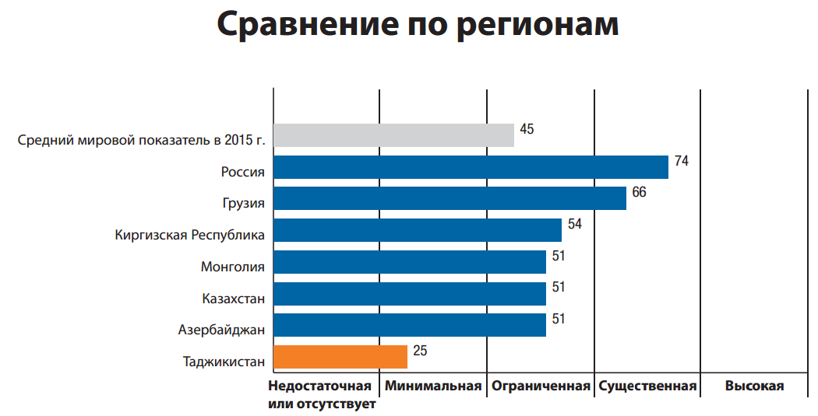
Notes:
Муқоиса тибқи минтақаҳо . Нишондиҳандаи миёнаи ҷаҳонӣ дар соли 2015. Россия. Гурҷистон .Ҷумҳурии Қирғизистон. Муғулистон . Қазоқистон. Озарбойҷон. Тоҷикистон.

Slide 21
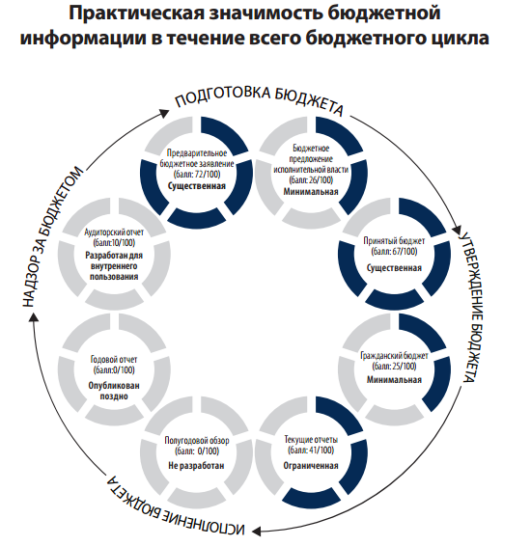
Notes:
Аҳамияти амалии иттилооти буҷетӣ дар тамоми марҳилаҳои даврии буҷет. Таҳияи буҷет:1.Дархости пешакии буҷет(балл:72/100) Назаррас. 2.Пешниҳоди ҳокимияти иҷроия (балл: 26/100. ҳадди ақал; Тасдиқи буҷет: 1.Буҷети қабулшуда (бал:67/100) Назаррас. 2. Буҷети шаҳрвандӣ (балл:25/100). Иҷрои буҷет:1.Ҳисоботҳои ҷорӣ (балл:41/100). Бо маҳдудият 2. Шарҳи нимсола (балл:0/100).Таҳиянашуда 3.Ҳисоботи солона (балл: 0/100) Бо таъхир нашр шуда. Назорат аз болои буҷет: 1Ҳисоботи аудиторӣ(балл: 10/100). Барои истифодаи дохилӣ таҳия шудаастю

Slide 22
Натиҷаҳои ИКБ-и соли 2014 дарТоҷикистон
Дастовардҳо:
Амалан дар тамоми марҳилаҳои даври буҷетӣ ҳуҷҷатҳо барои ҷомеа дастрасанд(ба истиснои аудит ).
Таърихи нашри ҳуҷҷатҳои буҷетӣ ба талабот ва тавсияҳои созмони ШББ мувофиқат мекунанд .
Бо ташаббуси Вазорати молияи ҶТ ҳуҷҷатҳои буҷетие, ки қаблан дастрас набуданд: Лоиҳаи буҷети давлатӣ ва Буҷети шаҳрвандӣ,нашр мешаванд

Slide 23
Натиҷаҳои ИКБ-и соли 2014 дарТоҷикистон
Мушкилиҳо :
Баъзе ҳуҷҷатҳои буҷетӣ дар марҳилаи раванди иҷроиш ва назорати буҷет ҳануз нашр нашуда ва ба ҷомеа дастрас нестанд, аз қабили Шарҳи нимсола, аудити ҳисоботи солона оид ба иҷрои буҷети давлатӣ, гузинаи шаҳрвандии ҳасоботи чорякӣ ва ҳисоботи аудиторӣ
Таърхи чопи баъзе ҳуҷҷатҳо ба таҷрибаи пешқадам мувофиқат намекунад,масалан, Ҳисоботи солона оид ба иҷрои буҷети давлатӣ .

Slide 24
Натиҷаҳои ИКБ-и соли 2014 дарТоҷикистон
Мушкилиҳо :
Дар сатҳи қонунгузорӣ ҳануз ҳам механизми ҳуқукии таъмини шаффофияти буҷети давлатӣ ва дастгирии иштироки шаҳрвандон дар раванди буҷет ба қадри зарурӣ таҳия нашудааст: ниёз ба таҳия ва қабули «Қонун оид ба шаффофият» ва «Қонун оиб ба иштироки шаҳрвандон дар раванди буҷет» боқӣ мемонад
Сифати ҳуҷҷатҳои буҷетии чопшуда, ки барои умум дастрасанд, ба талаботи таҷрибаи пешсафи ҷаҳонӣ ҷавобгӯ нест

Slide 25
Нақшаҳо барои оянда
Аз 1 сентябри соли 2016 даври нави тадқиқоти ИКБ- 2016 шуруъ мешавад
Натиҷаҳои пешакии тадқиқот дар моҳи сентябри соли 2017 нашр мешаванд
Таъсиси гуруҳи корӣ аз шумули коршиносон-намояндагони созмонҳои ҷамъиятӣ ва ниҳодҳои давлатӣ ба хотири татбиқи амалии тавсияҳои ШББ мутобиқ ба натиҷаҳои тадқиқоти ИКБ-2016 дар Тоҷикистон
Notes:
Different depths because some elements are more detailed than others: the public access to budget information (and the comprehensiveness and timeliness of such information) is very detailed. Less detail is on CSO participation opportunities, and a good amount of information can be found on the strength of the formal oversight institutions
Based on internationally agreed standards: IMF, OECD, INTOSAI, IBP. So that it is a credible tool, and reflects good practices
Allows comparisons between countries and across time: this is particularly useful to see whether there have been improvements across time, in certain practices, and also it can help finding examples of good practice that may be replicated, and be a source of ideas for suggestions (for example, in a particular country there might be a good system in place to allow civil society to participate during the budget formulation process, providing inputs on the priorities and sector allocations, and it may be used as an advocacy point, when suggesting to the executive ways inw hich CSOs can participate and in which the input can be truly incorporated into the budget.

Slide 26
Сипосгузорам !

